Slide 1
NodeJS / Express
Stefan Krstić 1172
Vladimir Janjić 1283

Slide 2
Sadržaj
01
Uvod u NodeJS
05
Middleware
02
Asinhrono programiranje
06
Statički fajlovi
03
Uvod u Express
07
Template Engines
04
Rutiranje
08
Demo aplikacija

Slide 3
Uvod u NodeJS
NodeJS predstavlja višeplatformsko radno okruženje (eng. Runtime Environment) otvorenog koda za izvršavanje Javascript jezika na serverskoj strani.
Asinhron i event driven
Veoma brz
Jedna nit, ali veoma skalabilan
Bez baferovanja

Slide 4
Uvod u NodeJS
Skalabilan i dobar kada treba uraditi više stvari u isto vreme. To se postiže pomoću Event Loop-a.
Naročito je pogodan za aplikacije koje moraju da održavaju perzistentnu konekciju sa serverom, najčešće korišćenjem web soketa (npr. Chat).
Mrežne aplikacije koje zahtevaju brzinu, skalabilnost i podržavaju veliki broj istovremenih konekcija se razvijaju u NodeJS-u.

Slide 5
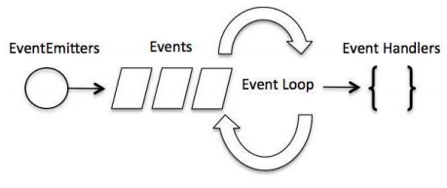
Uvod u NodeJS
Programiranje vođeno događajima
NodeJS je aplikacija koja se izvršava u jednoj niti, ali podržava izvršavanje programa pomoću događaja i callback funkcija.
Event driven programming

Slide 6
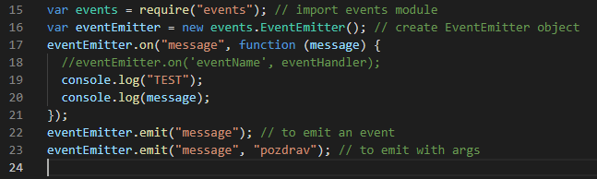
Uvod u NodeJS
Programiranje vođeno događajima, primer 1
Event driven programming

Slide 7
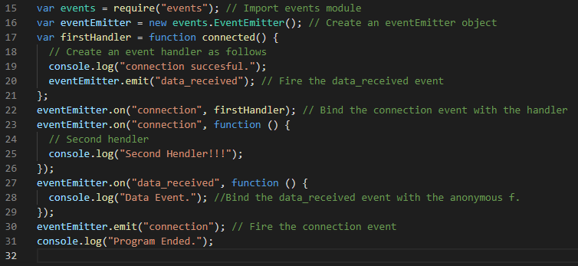
Uvod u NodeJS
Programiranje vođeno događajima, primer 2

Slide 8
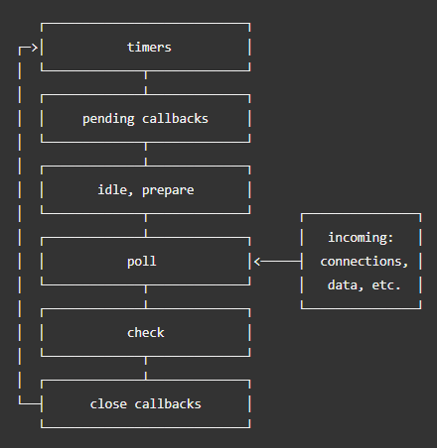
Uvod u NodeJS
Event Loop objašnjenje
Kada se NodeJS pokrene, on inicijalizuje petlju događaja, obrađuje obezbeđenu ulaznu skriptu koja moze da izvrsava asinhrone API pozive, zakazuje tajmere, ili poziva process.nextTick(), i nakon toga pokreće Event loop.
Faze Event Loop-a

Slide 9
Uvod u NodeJS
Event Loop objašnjenje
Svaka faza ima FIFO red povratnih poziva za izvršenje. Iako je svaka faza specificna na svoj način, obično, kada Event Loop uđe u datu fazu, izvršiće sve radnje specificne za tu fazu. Zatim izvršava povratne pozive u redu te faze sve dok se red ne iscrpi ili maksimalan broj povratnih poziva ne bude dostignut.
Kada je red iscrpljen ili je dostigao ograničenje povratnog poziva, petlja događaja prelazi na narednu fazu.
Faze Event Loop-a

Slide 10
Uvod u NodeJS
Timers: ova faza izvršava povratne pozive vezane za setTimeout() i setInterval();
Pending callbacks: izvršava U/I povratne pozive odložene na sledeću iteraciju petlje;
Idle, prepare: koristi se samo interno;
Poll: preuzima nove U/I događaje, izvršava povratne pozive povezane sa U/I. Node će se ovde blokirati ukoliko je potrebno;
Check: ovde se pozivaju povratni pozivi setImmediate();
Close callbacks: ovde se prekidaju neki povratni pozivi, kao što su socket.on(‘close’, …).
Faze Event Loop-a

Slide 11
Node Package Manager
NPM – Node Package Manager ima dve glavne funkcije:
Pristup i pretraga postojećih modula;
Instaliranje modula pomoću komandne linije, upravljanje verzijama i zavisnostima (eng. Dependency).
Pomoću npm-a se inicijalizuje package.json fajl komandom: npm init

Slide 12
Node Package Manager
Naredba npm init je naredba za skeliranje (eng. Scaffold) projekta. Potrebno je da se unesu nekoliko aspekata projekta sledećim redosledom:
Ime projekta
Inicijalna verzija projekta
Opis projekta
Tačka ulaska u projekat (entry point) – glavna datoteka projekta
Komanda za test projekta (za pokretanje testiranja)
Git repozitorijum projekta
Ključne reči u projektu (tagovi povezani sa projektom)
Licenca projekta

Slide 13
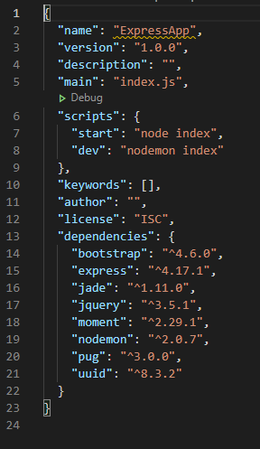
Node Package Manager
Svaki NodeJS projekat mora
da ima package.json fajl.
Package.json uključuje:
Metapodatke (ime, verzija, opis…);
Ulaznu tačku aplikacije;
Skripte (npr. za razvoj ili primenu);
Zavisnosti (u vidu instaliranih npm paketa);
...

Slide 14
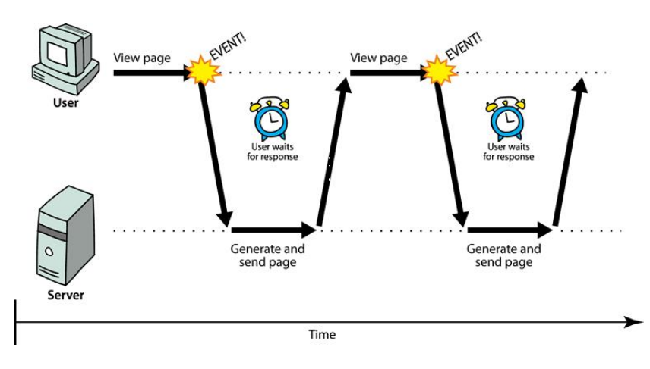
Asinhrono programiranje
Sinhrono programiranje
Tradicionalno programiranje se obavlja sinhrono: linija koda se izvršava, sistem čeka rezultat, rezultat se procesuira i zatim se izvršavanje programa nastavlja.

Slide 15
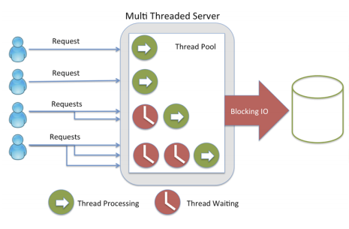
Asinhrono programiranje
Sinhrono programiranje
U jezicima poput Java i C#, rešenje za ovaj problem je uveđenje nove niti (Thread) i njeno izvršavanje.
Ukoliko postoji više niti, moguće je obraditi više zahteva istovremeno.
Javlja se problem pristupa deljivim resursima.

Slide 16
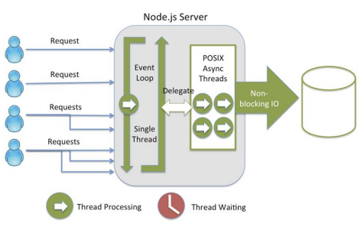
Asinhrono programiranje
Asinhrono programiranje
Javascript ima sasvim drugačiji pristup takvom problemu. Uvek se izvršava samo jedna Nit.
Kada se javi potreba za sporom U/I operacijom, aplikacija ne čeka rezultat, već nastavlja sa izvršenjem sledeće linije koda.
Kada rezultat bude dostupan, on biva obrađen callback funkcijom.

Slide 17
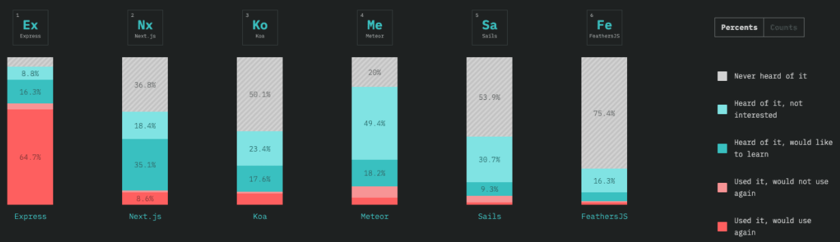
NodeJS okruženja

Slide 18
NodeJS okruženja
Koa – razvijen od strane istog tima kao i Express, pruza minimalistički izgled uklanjanjem middleware-a iz jezgra. Razlikuje se u korišćenju ES6 generatorskih funkcija, umesto callback.
Nest – brzo pravljenje serverskih aplikacija. Inspirisan Angular-om, što se vidi u strukturi (kontroleri, provajderi, moduli, tokovi).
Meteor – razlikuje se od Express-a i Koe jer predstavlja potpuno okruženje za svaku potrebu: mobilne, dekstop, server ili web aplikacije.
Sails – deli sličnosti sa Express-om. Predstavlja generator projekta, middleware i šablonski endžin. Razvijen nad Express-om dodavajući napredne tehnologije za brži razvoj.
Feathers – jednostavno web okruženje za razvoj REST aplikacija korišćenjem JS ili TS. Može da se kombinuje sa brojnim backend i frontend tehnologijama, a pruža i dobru podršku za baze podataka.

Slide 19
Express Web Framework
Predstavlja najpoznatije okruženje za razvoj web aplikacija zasnovanih na NodeJS okruženju.
U sebi sadrži podršku za rutiranje, konfiguraciju, šablon endžine, POST parsiranje zahteva, pristup različitim bazama podataka i druge funkcionalnosti.
Iako sadrži veliki broj mogućnosti, ne predstavlja potpuno okruženje, kao što su Laravel za PHP ili Django za Python.

Slide 20


Express Web Framework
Instaliranje se obavlja pozivom komande u okviru direktorijuma projekta:
Express okruženje nudi i generator koji kreira skeleton strukturu aplikacije. Instalacija generatora se vrši pozivom komande:
U novijim verzijama okruženja, generator dolazi preinstaliran.

Slide 21
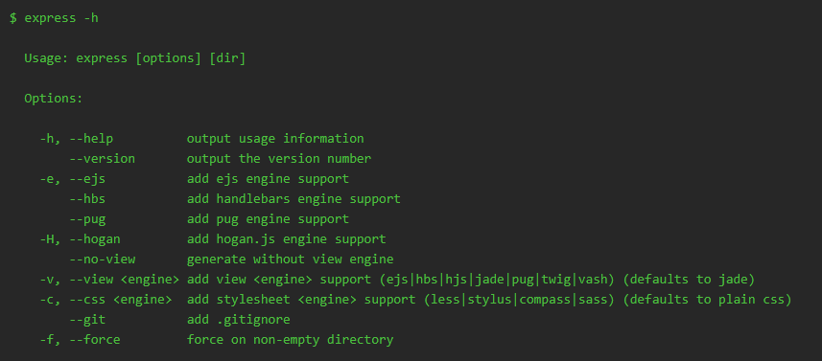

Express Web Framework
Kreiranje Express aplikacije se vrši pozivom komande ‘express’ praćene podešavanjima opcija. Prikaz svih opcija i vrednosti koje mogu da uzmu, vrši se dodavanjem ‘-h’ parametra (help).
Primer kreiranja jednostavne aplikacije koja će koristiti PUG endžin za prikaz:

Slide 22
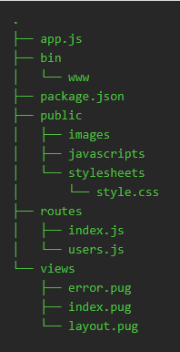
Express Web Framework
Struktura aplikacije
Ukoliko se inicijalizacija aplikacije obavi generatorom koda, ona će imati generičku strukturu koja odgovara većini primena. Međutim, treba naglasiti da ne postoji konvencija koje se treba pridržavati prilikom struktuiranja aplikacije, već je ostavljena sloboda programeru.
Neki od značajnijih datoteka/direktorijuma:
App.js – sadrži kod za pokretanje same Express aplikacije;
Public – sadrži statične fajlove, kao sto su slike, skripte, stil;
Routes – sadrži putanje do različitih delova aplikacije;
Views – sadrži poglede, tj. grafički interfejs aplikacije.

Slide 23
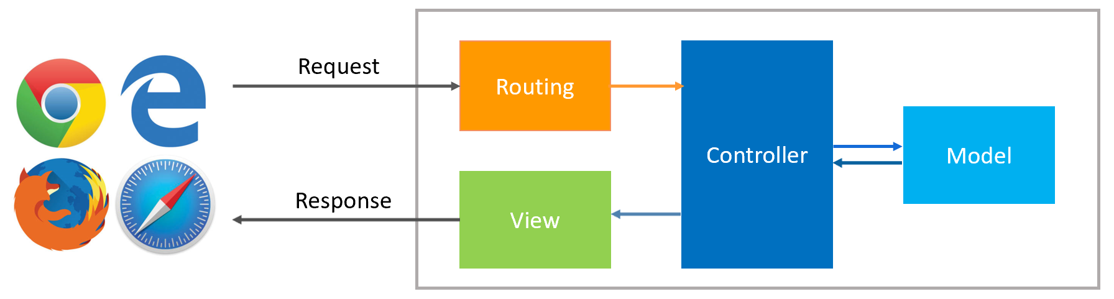
Routing
Rutiranje se odnosi na određivanje kako aplikacija odgovara na zahtev klijenata na odredjene endpointe.
Svaki endpoint se može predstaviti kao kombinacija:
URI-a (eng. Uniform Resource Identifier) (jedinstvena putanja resursa) i
određenom metodom HTTP zahteva (GET,POST itd).

Slide 24
Routing
Svaka ruta može imati jednu ili više funkcija rukovaoca (handler function), koje se izvršavaju kada se ruta podudara (kada se pristupi ruti).
Definicije ruta imaju sledeću strukturu:
Primer:
app.METHOD(PATH, HANDLER)
Podržane su brojne metode osim osnovnih. Upotrebom all kao metode, omogućeno je izvršenje funkcije bez obzira na metodu.
app.get(‘/’, function (req, res) => {
res.send(‘Hello World!’);
})

Slide 25
Routing putanje
Definisanje putanje se obavlja jednostavnim navodjenjem stringa putanje. Podržana je i upotreba regularnih izraza za definisanje dinamičkih putanja.
Moguće je i parametrizovanje ruta dodavanjem dvotačke (:) ispred naziva parametra (npr. ‘/:id’). Na taj način je moguće u okviru funkcije upotrebiti promenljivu sa istim nazivom (u ovom slučaju ‘id’), koja će uzeti konkretnu vrednost iskorišćenu za pristup ruti.
Kombinovanjem sa regularnim izrazima, omogućeno je određivanje tipa parametra (npr. integer)

Slide 26
Routing hendleri
Za obrađivanje zahteva koji je pristigao na nekoj od ruta, definisu se handler funkcije (funkcije rukovaoci). Svaka od ruta može da ima jednu ili više funkcija. Po konvenciji, argumenti nose nazive req i res, i njihov redosled se mora poštovati.
Ukoliko je slučaj da jednu rutu obrađuje više funkcija, tada svaka na kraju izvršenja mora da pozove metodu next() kako bi predala izvršavanje drugoj i tako dalje dok se ne dođe do kraja niza (osim ako se pozove next(‘route’) čime se prekida niz).
Handleri se mogu javiti u formi funkcije, niza funkcija ili kombinacije.

Slide 27
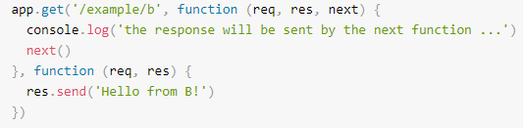
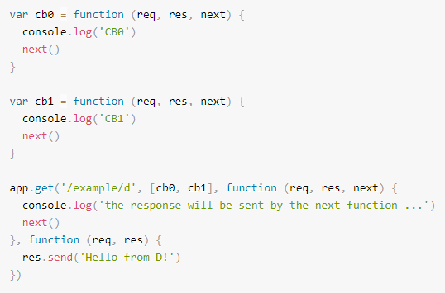
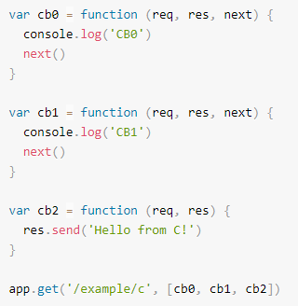
Routing hendleri
Primer kombinovanja više funkcija na jednoj ruti:

Slide 28
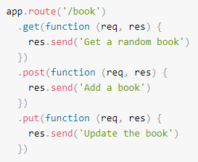
Routing hendleri
Često se dešava da se jednoj ruti može pristupiti različitim HTTP metodama. Za lakše definisanje vise HTTP metoda iste rute moguće je upotrebiti funkciju route() unutar koje se navodi putanja, a zatim ređanjem HTTP metoda se definiše ponašanje specifično za metodu.
Primer dodavanja 3 metoda (get, post, put) na istoj ruti:

Slide 29
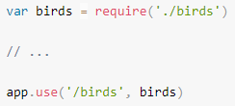
express.Router
express.Router predstavlja klasu za kreiranje modularnih rukovaoca ruta, uz podržano nadovezivanje. Predstavlja kompletan middleware i sistem za rutiranje.
Na taj način je moguće logički razdvojiti delove aplikacije određene rutama (npr. deo aplikacije koji se bavi korisnicima, drugi deo proizvodima, treći deo predstavlja administraciju…). Time se postiže veća preglednost aplikacije.
Korišćenje rutera se obavlja pozivom funkcije app.use(PATH, FILENAME), koja sadži ime rute i fajla koji sadrži handler funkcije i klasu rutera.

Slide 30
Middleware
Middleware predstavljaju funkcije koje imaju pristup objektu zahteva(request), objektu odgovora(response) i ‘sledećoj’ funkciji (next) u ciklusu zahteva-odgovora aplikacije. Svaka middleware funkcija može da:
Izvršava bilo koji kod;
Menja objekte request i response;
Završi ciklus zahtev-odgovor;
Pozove sledeći middleware u nizu.
Ako trenutni middleware ne završi ciklus zahtev-odgovor, mora pozvati next() da bi kontrola prešla na sledeću middleware funkciju. U suprotnom, zahtev je neobrađen.

Slide 31
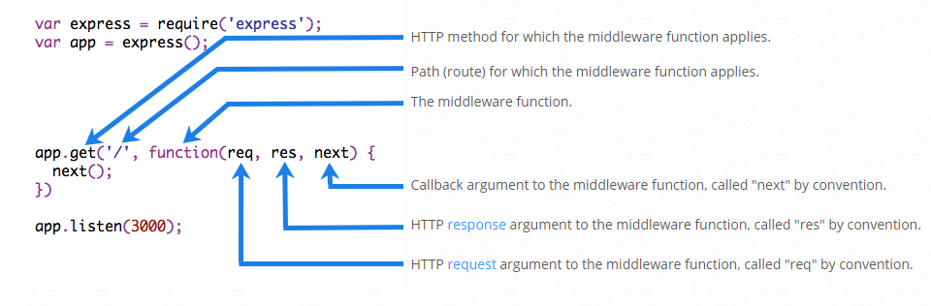
Middleware elementi
Elementi koje svaka middleware funkcija mora da poseduje:

Slide 32
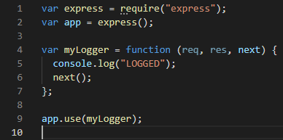
Middleware primer
Jednostavani primer middleware-a koji se naziva myLogger. Ova funkcija samo ispisuje u konzoli kada zahtev prođe kroz aplikaciju.
Middleware funkcija se učitava pozivom app.use() funkcije gde je argument naziv middleware funkcije.
Redosled zadavanja middleware funkcija je bitan! Izvršavanje se obavlja u redosledu navođenja.

Slide 33
Middleware korišćenje
Korišćenje middleware-a je moguće na nivou aplikacija i/ili rutera.
Ukoliko se middleware koristi na nivou aplikacije, funckije je moguće izvršavati pri svakom zahtevu ili konkretnom putu. Ukoliko se koriste na nivou rutera, izvršavaju se samo na određenim delovima puta (npr. putevi koji počinju sa /users mogu imati poseban set funkcija).
Middleware funkcije je moguće koristiti i za rukovanje greškama. U tom slučaju poseduju jos jedan argument (konvencionalno nazvan ‘err’).
Osim korisničkih, postoje i ugrađene funkcije (static, json, urlencoded…), a moguće je dodavati ih i preko modula.

Slide 34
Statički fajlovi
Express omogućava pristup statičkim fajlovima kao što su slike, CSS datoteke, JavaScript datoteke. Za omogućavanje funkcionalnosti, koristi se express.static ugrađena midleware funkcija u Express-u.
Potpis funkcije:
express.static(root)
Root argument predstavlja osnovni direktorijum u kome će se pristupati statičkim fajlovima.

Slide 35
Statički fajlovi
Primer:
app.use(express.static('public'))
Omogućava pristup datotekama u public direktorijumu.
http://localhost:3000/css/style.cs
http://localhost:3000/js/app.js
http://localhost:3000/images/bg.png
http://localhost:3000/hello.html

Slide 36
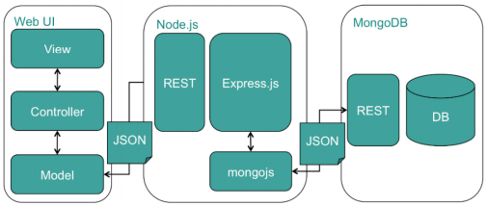
Template Engine
Većina web aplikacija se zasniva na tome da se zahtev primi, obradi i vrati odgovor. U MVC arhitekturi obrada jednog zahteva uključuje sledeće korake:
Aplikacija prima zahtev
Zahtev se rutira od strane kontrolera
Kontroler, ako je potrebno, poziva model
Model odgovori kontroleru
Kontroler prosleđuje odgovor prikazu (view)
Prikaz šalje odgovor onome ko je poslao prvobitni zahtev
Troslojna arhitektura

Slide 37
Template Engine
Template Engine-i omogućavaju da aplikacija koristi statičke templejt (šablonske) fajlove.
U vreme izvršenja, template engine zamenjuje promenljive u datoteci stvarnim vrednostima i transformiše šablon u HTML datoteku koju šalje klijentu.
Troslojna arhitektura

Slide 38
Template Engine
Za potrebe okruženja Express, moguće je koristiti različite endžine. 4 najpopularnija template engine-a su:
Jade,
EJS,
JsHtml,
Hogan.
Svi templejti funkcionišu na isti način. U HTML kodu postoje određena mesta –
placeholderi u koje treba umetnuti neku vrednost.
Pri pozivu nekog templejta, endžinu treba proslediti odgovarajuće vrednosti koje će on zatim umetnuti na odgovarajuće mesto. Ovaj proces se često naziva renderovanje strane.

Slide 39
Template Engine
Da bi renderovali šablone, potrebna su sledeća podešavanja aplikacije u app.js, u podrazumevanoj aplikaciji koju je kreirao generator:
views, direktorijum u kome se nalaze šabloni. Npr: app.set(‘views’, ‘./views’)
  Šabloni se nalaze u root direktorijumu, u views poddirektorijumu.
view engine, koji template engine aplikacija koristi. Npr: app.set(‘view engine’, ‘pug’)
  Omogućava korišćenje PUG-a za template engine.
Za naprednije korisnike postoji opcija instaliranja dodatnih template engine-a preko modula NPM-a (npr. Handlebars), a takođe i kreiranje sopstvenih po potrebi.

Slide 40
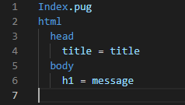
Template Engine
Jednostavni primer izgleda PUG šablona:
Svaki tag HTML-a je predstavljen jednom ključnom rečju.
Ugnježdavanje elemenata se vrši uvlačenjem linija.
Elementi placeholderi dobijaju vrednost korišćenjem znaka jednakosti, nakon koga se navodi promenljiva čijom se stvarnom vrednošću zamenjuje.
Ukoliko postoje opcije, one se navode u zagradama.
Navođenje klasa se vrši u nastavku taga (npr. element Index ima klasu pug).

Slide 41

Template Engine
Definisanje handler funkcije koja vrši renderovanje šablona:
U okviru render funkcije, navodi se ime šablona, dok se u nastavku definišu promenjive kojima treba zameniti placeholder-e, kao i njihove vrednosti.

Slide 42
Demo aplikacija

Slide 43

Hvala na pažnji!

